Slide 1

2024-03-25
军队信息化建设的发展油库自控信息系统集成
主讲人：郑州盈嘉石油工程技术有限公司张连民

Slide 2

背景与意义
当前军队油库自控系统信息化建设水平分析
油库现用自控信息系统工作原理及集成需求分析
油库自控信息系统集成方案设计
系统实现与测试验证
应用案例分析与推广前景展望
contents
目录

Slide 3

01
背景与意义

Slide 4
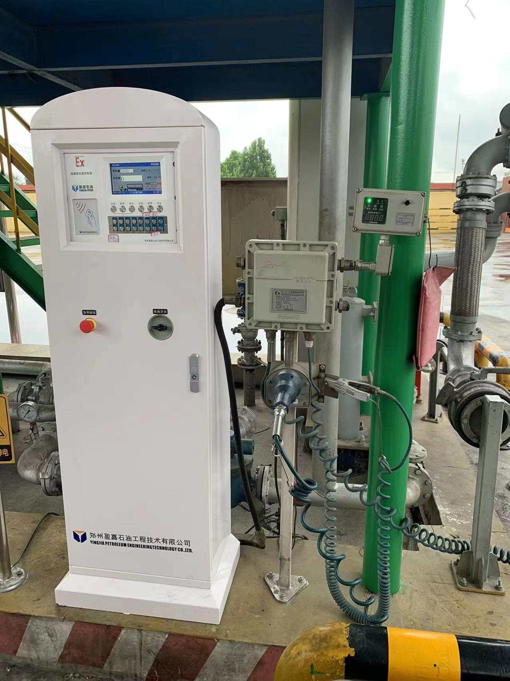
国家与军队信息化建设现状
国家信息化建设加速
随着信息技术的快速发展，国家信息化建设不断加速，各行各业都在积极推进信息化建设，提高信息化水平。
军队信息化建设取得显著成效
军队作为国家的重要组成部分，其信息化建设也取得了显著成效。军队信息化水平的提高，为军队作战能力的提升提供了有力支撑。

Slide 5
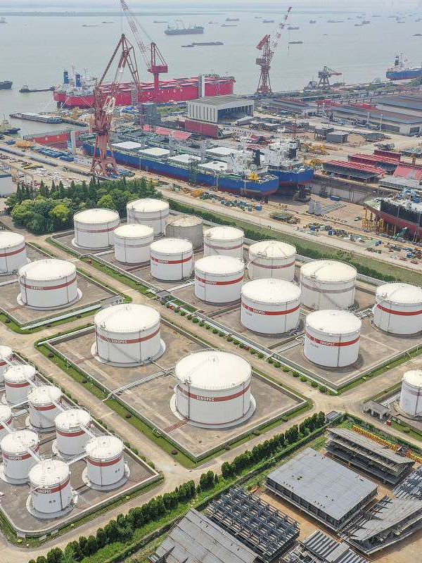
油库在军队油料保障中地位与作用
油库是军队油料保障的重要基地
油库作为储存和供应油料的重要基地，对于保障军队油料供应具有至关重要的作用。在战时，油库更是军队作战的重要保障之一。
油库管理水平直接影响军队油料保障能力
油库管理水平的高低直接影响到军队油料保障能力。因此，加强油库管理，提高油库管理水平，对于保障军队油料供应具有重要意义。

Slide 6
自控信息系统集成及应用重要性
自控信息系统集成是油库现代化的重要手段
随着信息技术的不断发展，自控信息系统集成已经成为油库现代化的重要手段。通过自控信息系统集成，可以实现油库的自动化、智能化管理，提高油库的管理水平和效率。
自控信息系统应用是提升油库管理水平的关键
自控信息系统应用是提升油库管理水平的关键。通过自控信息系统的应用，可以实现油库的实时监控、数据分析、决策支持等功能，帮助管理人员更好地掌握油库的运行情况，及时发现问题并解决问题。

Slide 7

研究目的和意义
研究目的
本研究旨在通过对油库自控信息系统集成及应用的研究，探索提高油库管理水平的有效途径，为军队油料保障提供有力支撑。
研究意义
本研究对于推动油库现代化建设、提高油库管理水平、保障军队油料供应等方面都具有重要意义。同时，本研究还可以为其他领域的信息化建设提供借鉴和参考。

Slide 8
02
当前军队油库自控系统信息化建设水平分析

Slide 9
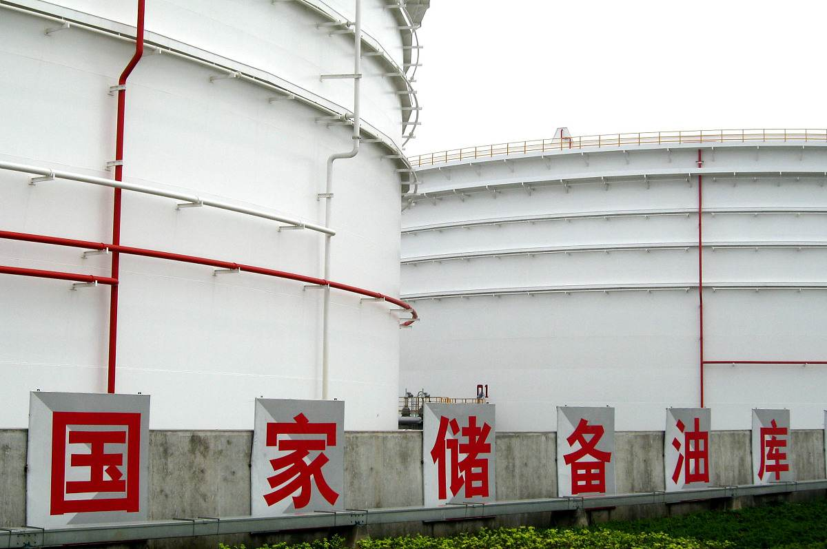
现有自控系统概述及存在的问题
自控系统概述
当前军队油库普遍采用自动化控制系统，实现了对油库设备的远程监控和操作，提高了管理效率和安全性。
存在的问题
然而，现有自控系统仍存在一些问题，如系统稳定性不足、数据传输速度慢、智能化程度不高等，这些问题制约了油库信息化建设的进一步发展。

Slide 10
信息化技术规范掌握情况
信息化技术标准
郑州盈嘉在军队油库在信息化建设过程中，需要遵循国家和军队的相关技术标准，如《军队信息化建设标准》、《油库自动化系统设计规范》等。
技术规范掌握情况
目前，军队油库在信息化技术规范掌握方面还存在一定差距，需要加强相关人员的培训和学习，提高规范化水平。

Slide 11
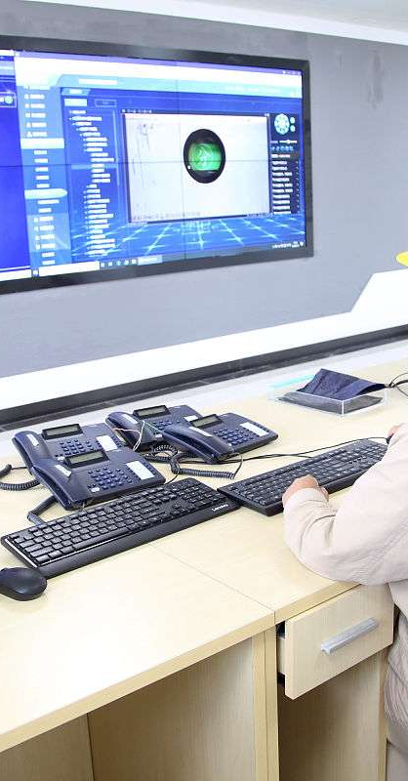
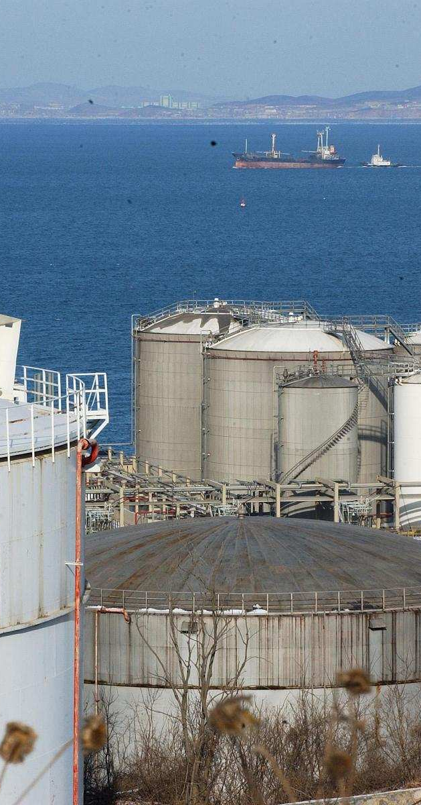
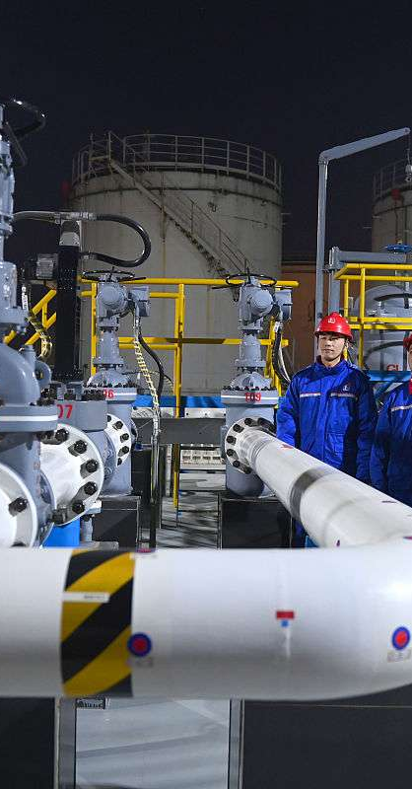
课题主要任务明确
课题目标
本课题旨在研究油库自控信息系统的集成及应用，提高油库信息化水平，实现油库设备的智能化监控和管理。
主要任务
具体任务包括郑州 盈嘉石油开发的自控系统的集成方案、开发智能化监控软件、优化数据传输速度等。

Slide 12
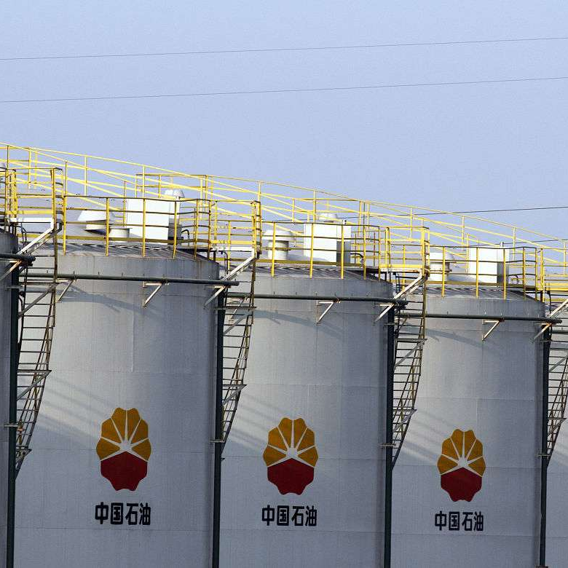
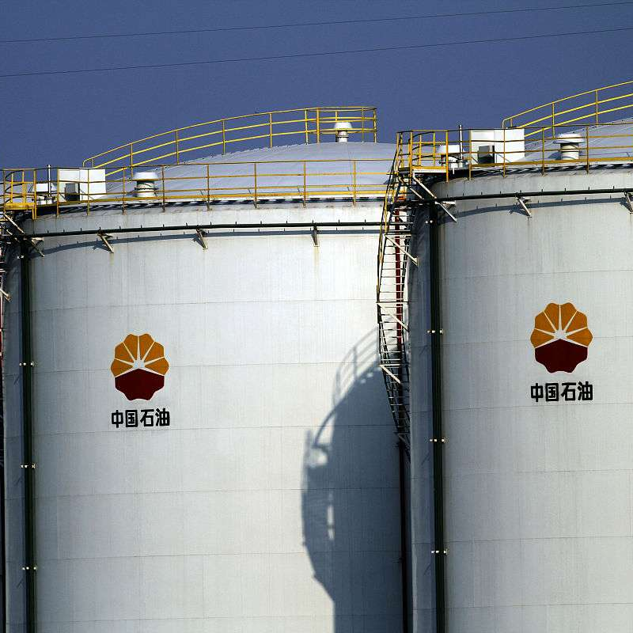
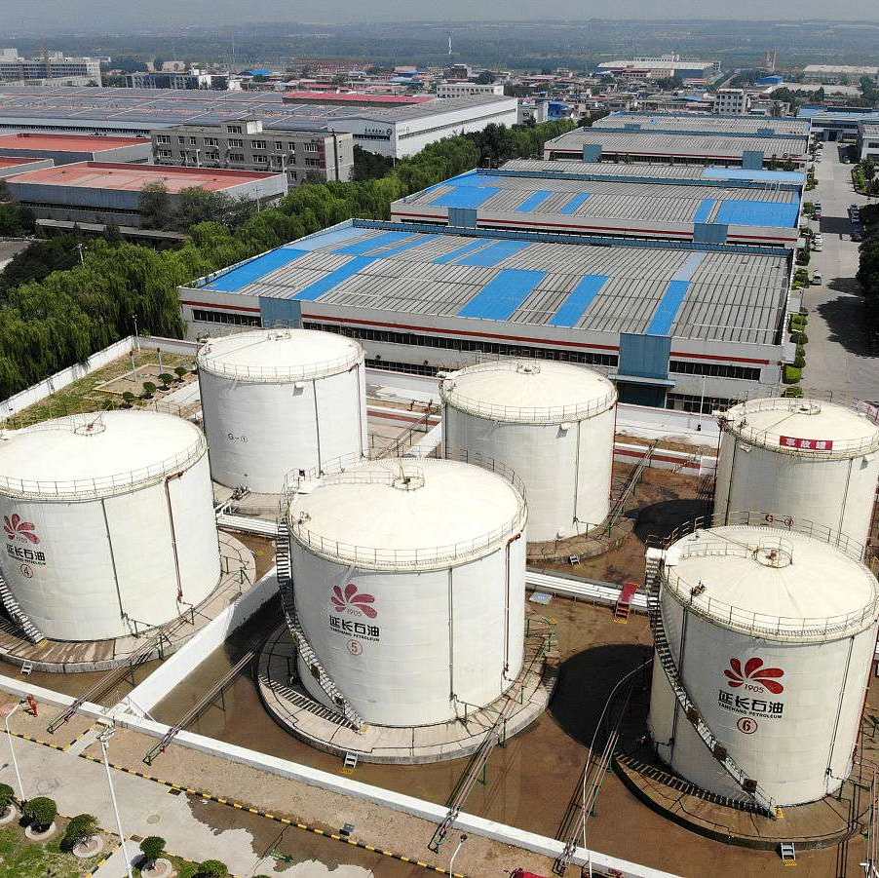
关键技术分析与描述
01
02
03
集成技术
智能化监控技术
数据传输技术
盈嘉如何将现有自控系统与信息化技术进行集成，实现系统间的无缝对接和数据共享。
盈嘉开发智能化监控软件，实现对油库设备的实时监控、故障诊断和预警等功能。
优化数据传输速度，提高系统的实时性和稳定性，确保数据传输的安全性和可靠性。

Slide 13
03
油库现用自控信息系统工作原理及集成需求分析

Slide 14

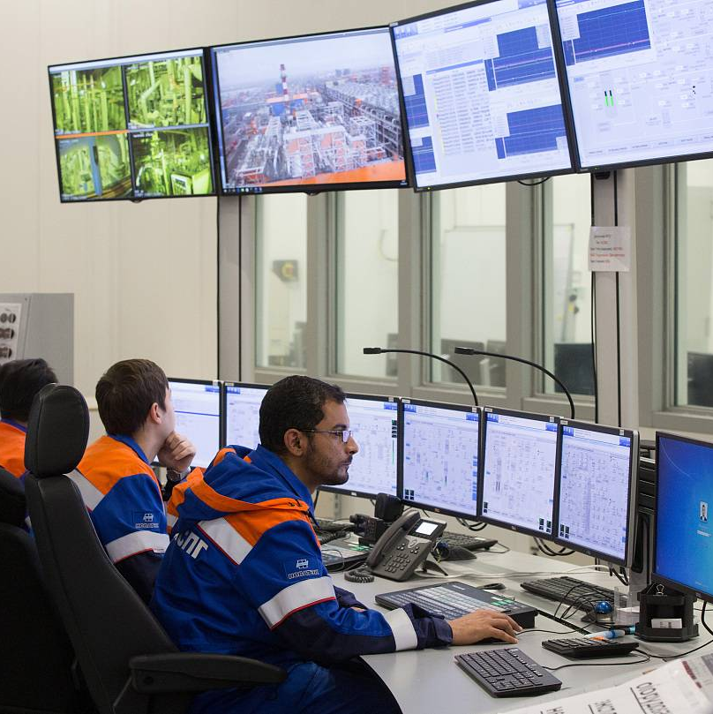
现用自控信息系统工作原理介绍
传感器数据采集
控制与执行
盈嘉通过各类传感器实时采集油库内温度、压力、液位、流量等数据。
根据处理结果，控制系统发出指令，控制相关设备执行相应操作，如阀门开关、泵启停等。
数据传输与处理
人机交互界面
盈嘉管理系统将采集到的数据传输至控制系统，进行实时处理、分析、存储。
提供友好的人机交互界面，方便操作人员进行监控、操作和管理。

Slide 15
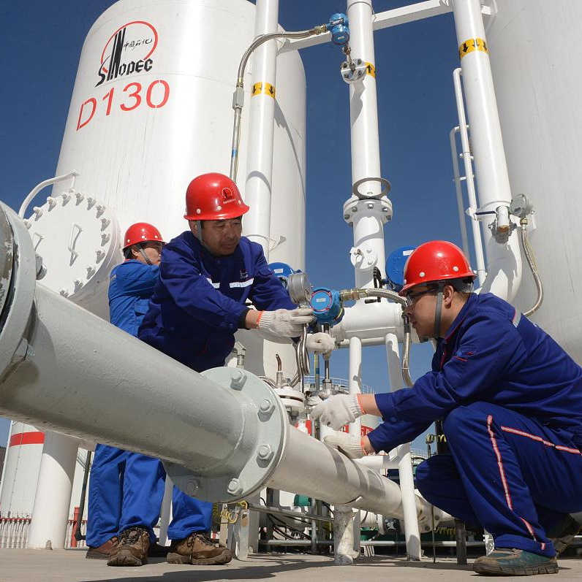
集成需求分析与研究
系统集成目标
01
实现油库内各子系统之间的信息共享、协同工作，提高油库自动化、智能化水平。
集成技术路线
02
研究各子系统之间的通信协议、数据格式等，确定合适的集成技术路线。
集成方案设计
03
根据实际需求和技术路线，设计合理的集成方案，包括硬件集成和软件集成。

Slide 16
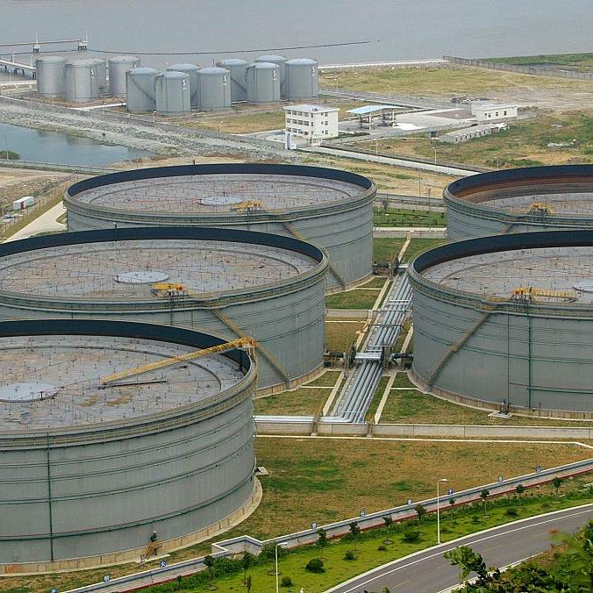
功能、性能、接口和安全等方面需求梳理
功能需求
性能需求
盈嘉油库管理系统梳理各子系统应具备的功能，如数据采集、处理、控制、报警等。
明确系统应具备的性能指标，如实时性、准确性、稳定性等。
接口需求
安全需求
分析各子系统之间的接口需求，包括数据接口、控制接口等。
考虑系统应具备的安全防护措施，如数据加密、访问控制等。

Slide 17
04
油库自控信息系统集成方案设计

Slide 18
体系架构设计思路及特点
设计思路
盈嘉采用分层分布式体系结构，将系统划分为感知层、网络层、应用层，实现数据采集、传输、处理和应用的全流程管理。
特点
具备高可靠性、可扩展性、实时性和安全性，能够满足油库自控信息系统对数据采集、监控和管理的需求。

Slide 19
网络结构规划与实施策略
网络结构规划
设计合理的网络拓扑结构，包括有线网络和无线网络，确保数据传输的稳定性和可靠性。
实施策略
采用先进的网络技术和设备，如工业以太网、无线传感器网络等，实现数据的高效传输和共享。

Slide 20

数据流程优化措施
数据采集优化
数据处理优化
通过合理配置传感器和数据采集设备，提高数据采集的准确性和实时性。
采用先进的数据处理技术和算法，对采集的数据进行预处理、分析和挖掘，提取有价值的信息。
数据存储优化
数据应用优化
设计高效的数据存储方案，确保数据的安全性和可访问性，同时提高数据存储的效率和可靠性。
根据实际需求，将处理后的数据应用于油库自控信息系统的各个环节，实现数据的最大化利用。

Slide 21
05
盈嘉系统实现与测试验证

Slide 22
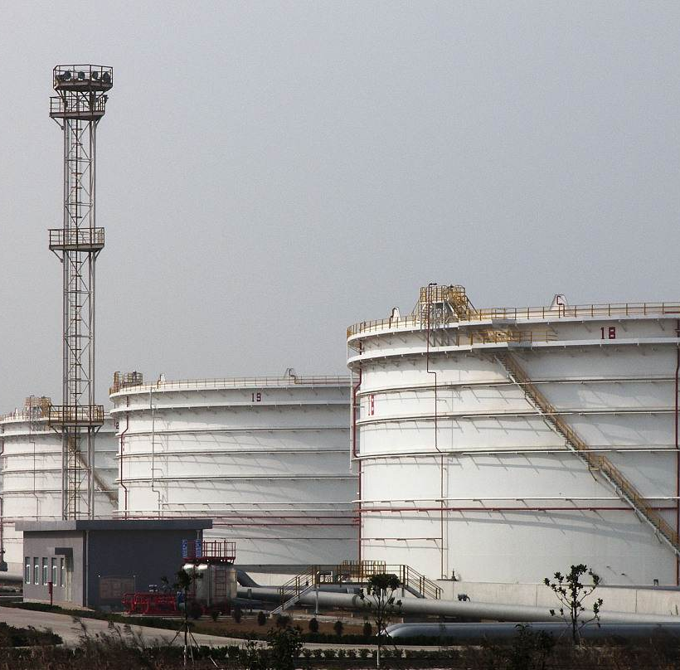
关键技术实现方法论述
油库自控信息系统集成技术
盈嘉采用先进的系统集成方法，将各个子系统进行有机整合，实现数据共享和协同工作。
传感器与仪表智能化技术
应用智能化传感器和仪表，实现油库各项参数的实时监测和自动控制。
网络安全与数据加密技术
采用网络安全措施和数据加密技术，确保系统数据传输的安全性和保密性。

Slide 23

系统测试验证过程描述
功能测试
对系统的各项功能进行逐一测试，确保系统能够正常运行并满足设计要求。
性能测试
对系统的性能指标进行测试，包括响应时间、处理速度、并发用户数等，确保系统能够满足实际应用需求。
安全测试
对系统的安全性进行测试，包括防火墙、入侵检测、漏洞扫描等，确保系统能够抵御各种网络攻击。

Slide 24
效果评估及改进方向
效果评估
改进方向
对系统实际应用效果进行评估，包括提高油库管理效率、降低运营成本、增强安全保障等方面。
VS
根据实际应用情况和用户反馈，对系统进行持续改进和优化，提高系统的稳定性和可靠性，增强用户体验和满意度。同时，加强新技术的研究和应用，推动油库自控信息系统的不断创新和发展。

Slide 25
06
应用案例分析与推广前景展望

Slide 26
成功应用案例分析
某某战区油库自控信息系统
某某后勤保障基地油库信息化项目
该系统集成了先进的传感器、执行器和控制系统，实现了对油库各项业务的自动化管理，大大提高了油库的运行效率和安全性。
该项目通过引入盈嘉油库管理系统信息化技术，对油库的进、销、存等各个环节进行了全面优化，实现了油库资源的实时监控和调度，为后勤保障提供了有力支持。

Slide 27
推广前景展望
推广范围扩大
技术应用深化
随着油库自控信息系统集成技术的不断成熟，其推广范围将逐步扩大，从大型油库向中小型油库延伸，从军队向民用领域拓展。
未来油库自控信息系统将在智能化、自动化、信息化等方面实现更深入的应用，如利用人工智能技术对油库运行数据进行智能分析，实现故障预测和预防性维护等。

Slide 28
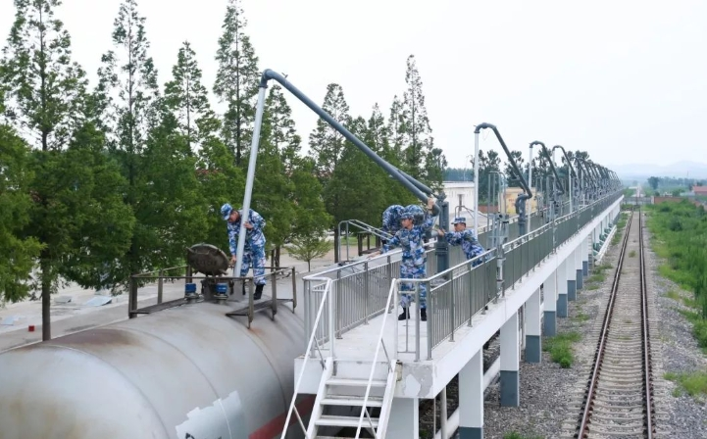
对未来发展趋势预测
集成化程度更高
未来的油库自控信息系统将更加注重各子系统之间的集成与协同，实现信息共享和资源整合，提高系统的整体效能。
安全性要求更严
随着网络安全形势的日益严峻，油库自控信息系统将面临更高的安全性要求，需要采取更加严密的安全措施来保障系统的稳定运行和数据安全。
智能化水平提升
人工智能、机器学习等新技术将在油库自控信息系统中得到更广泛的应用，实现系统的自主学习和智能决策，提高油库的智能化水平。

Slide 29
THANKS
郑州盈嘉石油工程技术有限公司
联系人：张经理13592665805

